Slide 1
实验七 液晶屏、触摸屏
预习要求
基础实验
提高实验
附加实验

Slide 2
预习要求
仔细阅读LCD屏驱动电路与触摸屏的电路说明
了解256色色素及调色板构成
了解触摸屏的数据采集以及预处理方法

Slide 3
一、基础实验 1、实验目的
了解液晶屏的工作原理和驱动方法。
了解调色板的构成。
掌握彩色液晶的显示方法。

Slide 4
一、基础实验 2、实验设备
硬件：
PC机一台
MagicARM2200教学实验开发平台一套。
软件：
Windows98／XP／2000系统，
ADS 1.2集成开发环境。

Slide 5
一、基础实验 3、实验内容
(1)、实验题目：
编程使用LCD驱动程序，在LCD绘制两个波形(正弦波)
波形一,坐标按如下表达式计算:
X=-PI+2*PI*点的序号/320
Y=120*sin(x)+120
波形二:坐标按如下表达式计算:
X=-PI/2+2*PI*点的序号/320
Y=120*sin(x)+120
(2)要求：
LCD配置为图形方式
分辨率320×240
256色

Slide 6
一、基础实验 4、实验步骤
启动ADS1.2
使用ARM Executable Image for MagicARM2200工程模板建立一个工程。
在user组中的main.c中编写程序代码。并且将LCD驱动程序"lcddriver.c“, "lcddriver.h" 加入工程中。
在config.h文件中加入 "lcddriver.h" 和<math.h>等库函数头文件
选用DebugInExram生成目标，然后编译连接工程。
关闭实验箱电源
将实验平台上的跳线器JP3短接（实验箱一定要先断电）。
打开实验箱电源
启动AXD调试。
选择目标设备：EasyJtag
选择ARM处理器 LPC2290
全速运行程序，观察LCD显示的波形

Slide 7
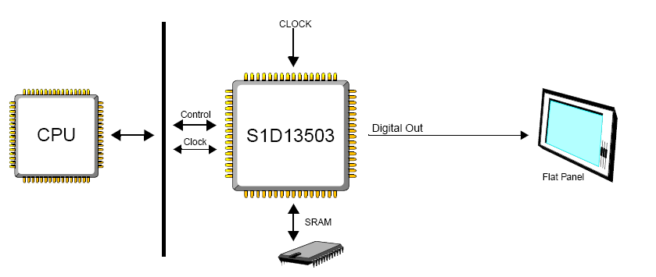
一、基础实验 5、实验指导
1）基于S1D13503液晶显示控制器的显示系统

Slide 8
一、基础实验 5、实验指导
2）LCD控制器S1D13503特点
工作模式
  图形模式
  图形与文本混合模式
显示方式
1024 x 768 黑白 1bit
640 x 480 4彩色 2bits
640 x 400 16彩色 4bits
320 x 240 256彩色 8bits
字模
5x7 8x16
视频缓冲区
外接存储芯片作为视频缓冲区64K,128K

Slide 9
一、基础实验 5、实验指导
(3)LCD编程
初始化
配置显示模式：
  图形模式
  分辨率 320x240
  颜色 256色
  视频缓冲区
调色板
配置RGB调色板（16级灰度值）
屏幕作图(画点、画线等)

Slide 10
一、基础实验 5、实验指导
(4)初始化----显示参数配置(14寄存器)
AUX[00]测试寄存器 ，索引地址0
访问地址=物理地址+索引地址=0x83800000+0
配置位 D7=0 正常模式
=1 测试模式
C语言指令
uint16 *REG_Point; //16位编址
REG_Point=(void *)0x83800000;
*(REG_Point+0)=0

Slide 11
一、基础实验 5、实验指导
AUX[01] 模式寄存器0 索引地址1
访问地址=物理地址+索引地址=0x83800000+1
显示 D7=0 关显示
=1 开显示
屏 D6=0 单屏
=1 双屏
LCD 数据宽度0 (显示数据格式) D2
AUX[03] bit3 AUX[01] bit 2 =00 4Bits
=01 8Bits
=10 16bits
存储器接口 D1=0 16位存储器接口(2片 IS61C1024-12T)
=1 8位存储器接口
存储器大小 D0=0 8Kx8 SRAM 16位接口时此位被忽略
=1 32Kx8 SRAM IS61C1024-12T(128Kx8)
C语言指令:
*(REG_Point+1)=0B1011 1101=0xBD

Slide 12
一、基础实验 5、实验指导
AUX[02]显示行字节计数寄存器(列参数)
索引地址2
访问地址=物理地址+索引地址=0x83800000+2
计算公式
行字节数=(每像素位数/存储器接口宽度*行像素数)-1
256色 每像素位数=8
存储器接口=16
分辨率=320X240
行字节数(十进制)=(8/16*320)-1=159
作用：配置水平分辨率 320
C语言指令:
*(REG_Point+2)=159

Slide 13
一、基础实验 5、实验指导
AUX[03]模式寄存器1 索引地址3
访问地址=物理地址+索引地址=0x83800000+3
配置
节能模式: D7 D6(PS1 PS0)
PS1 PS0=00 普通模式
=01 节能模式1
=10 节能模式2
=11 保留
LCD信号状态 D5(节能模式有效)
D5=0 LCD接口信号强制低
=1 LCD接口信号强制高
颜色(彩色模式) D2=0 4色、16色
=1 256 色
彩色模式 D1=0 黑白模式
=1 彩色模式
作用：配置256色模式
C语言指令
*(REG_Point+3)=0B0000 1110=0x0E

Slide 14
一、基础实验 5、实验指导
AUX[04]显示行计数寄存器低8为 索引地址4
访问地址=物理地址+索引地址4=0x83800000+4
D1..D0表示:10Bits中的低8位
显示行数=行分辨率-1
作用：配置垂直分辨率
C语言指令
*(REG_Point+4)=240-1=239;

Slide 15
一、基础实验 5、实验指导
AUX[05]显示行计数与WF寄存器 索引地址5
访问地址=物理地址+索引地址5=0x83800000+5
D1..D0表示:10Bits中的高2位
D7..D2 WF:调整WF输出
C语言指令
行计数与WF寄存器 =0
*(REG_Point+5)=0;

Slide 16
一、基础实验 5、实验指导
AUX[06]屏1 显示起始地址低8位寄存器
访问地址=物理地址+索引地址6=0x83800000+6
AUX[07]屏1 显示起始地址高8位寄存器
访问地址=物理地址+索引地址7=0x83800000+7
作用：指示屏幕一第一像素视频缓冲区起始地址
C语言指令:
屏1 显示起始地址低8位寄存器=0;
*(REG_Point+6)=0;
屏1 显示起始地址高8位寄存器=0;
*(REG_Point+7)=0;

Slide 17
一、基础实验 5、实验指导
AUX[08]屏2 显示起始地址低8位寄存器 //双屏
访问地址=物理地址+索引地址8=0x83800000+8
AUX[09]屏2 显示起始地址高8位寄存器 //双屏
访问地址=物理地址+索引地址9=0x83800000+9
作用：指示屏幕二第一像素视频缓冲区起始地址
C语言指令:
屏2 显示起始地址低8位寄存器=0;
*(REG_Point+6)=0;
屏2 显示起始地址高8位寄存器=0;
*(REG_Point+7)=0;

Slide 18
一、基础实验 5、实验指导
AUX[0A]屏1 显示行计数低8位寄存器 索引0x0a
访问地址=物理地址+索引地址0x0a=0x83800000+0x0a
AUX[0B]屏1 显示行计数高2位寄存器 索引0x0b
访问地址=物理地址+索引地址0x0b=0x83800000+0x0b
作用：双屏方式时，屏幕分成上下两部分， AUX[0A], AUX[0B]指示屏一结束行
例如:AUX[0A]=0x20时
屏幕一（上半部分）显示由 AUX[06], AUX[07]为起始地址的图像33行
屏幕二（下半部分）显示由 AUX[08], AUX[09]为起始地址的图像240-33行
C语言指令:
屏1 显示行计数低8位寄存器=240-1;
*(REG_Point+0x0a)=0;
屏1 显示行计数高2位寄存器=0;
*(REG_Point+0x0b)=0;

Slide 19
一、基础实验 5、实验指导
AUX[0C]水平非显示周期寄存器 内部索引号0x0c
访问地址=物理地址+索引地址0x0c=0x83800000+0x0c
位=0 DHNDP
=1 DHNDP&AUX[0C] +1
用途：调整水平非显示周期
C语言指令
*(REG_Point+0x0c)=0B0000 1010=0x0a;
AUX[0D]地址锁存调节寄存器 内部索引号0x0d
访问地址=物理地址+索引地址0x0d=0x83800000+0x0d
作用:控制虚拟显示
C语言指令
*(REG_Point+0x0d)=0;

Slide 20
一、基础实验 5、实验指导
(5)初始化----调色板配置
AXU[0x0E]查找表地址寄存器 内部索引0x0e
访问地址=物理地址+内部索引0x0e
D5D4 LCD控制器型号
=00 S1D13503
D3..D0 调色板位置（每种颜色16个位置）
AXU[0x0F]查找表数据寄存器 内部索引0x0f
访问地址=物理地址+内部索引0x0f
D3..D0 调色板数据
作用： RGB三种调色板,每种颜色有16级灰度，每个灰度在调色板中占据一个位置.
C语言指令
for(i=0; i<16; i++)
{ *(REG_Point+0x0e)= i;/ 设置为自动更换存取方式，设置地址
*(REG_Point+0x0f) = LUT_RED_TAB[i]; // 设置红色调色板
*(REG_Point+0x0f) = LUT_GRN_TAB[i]; // 设置绿色调色板
*(REG_Point+0x0f) = LUT_BLU_TAB[i]; // 设置蓝色调色板
}

Slide 21
一、基础实验 5、实验指导
（6）屏幕画点
图形屏幕分辨率 320x240
屏幕点坐标 (x,y)
视频缓冲区
屏幕上一个像素点，在视频缓冲区对应1字节数据(颜色)
屏幕上像素点数据在视频缓冲区位置
=视频缓冲区首地址+y*行分辨率+x
画点：
改变视频缓冲区中对应屏幕像素点的数据（颜色）
画点指令
volatile uint16 *DAT_Point;
DAT_Point = (void *)0x83400000; //(视频缓冲区首址)
DAT_Point += y*320+ x;;
*DAT_Point =颜色(1字节)

Slide 22
一、基础实验 5、实验指导
（7）驱动程序
GUI_Initialize()
LCD_Initialize(); // 初始化LCM模块工作模式，纯图形模式
S1D13503_Init(); // 初始化LCM工作模式,14个寄存器配置
S1D13503_LutInit(); // 初始化调色板
GUI_FillSCR(0x00); //清屏 BLACK
Coordinate(); 绘制坐标系
GUI_Point(x,y,color); 画点

Slide 23
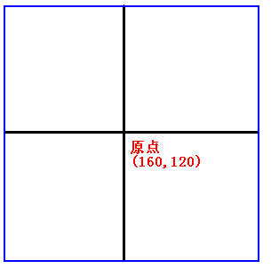
一、基础实验 6、参考程序
#include "config.h"
#define PI 3.1415
*功 能：初始化背景和坐标系
* 入口参数：无
* 出口参数：无
void Coordinate(void)
{
GUI_FillSCR(WHITE); // 填充白色背景
GUI_HLine( 0, 120, 319, BLACK);
// 绘画x坐标轴 (0,120) (319,120)水平绘制直线
GUI_RLine(160, 0, 239, BLACK);
// 绘画y坐标轴 垂直(160,0) (160,239)绘制直线
}

Slide 24
一、基础实验 6、参考程序
int main(void)
{
float x,y;
uint16 i;
GUI_Initialize(); // 初始化LCM
while(1)
{
/* 绘出正弦波形 */
Coordinate(); // 初始化背景和坐标系
x = 0;
for(i=0; i<320; i++)
{
x = -PI + 2*PI*i/320;
y = (uint16)(120*sin(x) + 120);
GUI_Point(i, 239-y, BLACK);
}

Slide 25
一、基础实验 6、参考程序
/* 绘出波形 */
/* 绘出正弦波形 */
Coordinate();
x = 0;
for(i=0; i<320; i++)
{
x = -PI/2 + 2*PI*i/320;
y = (uint16)(120*sin(x) + 120);
GUI_Point(i, 239-y,RED);
}
return 0;
}

Slide 26
二、提高实验 1、实验目的
了解触摸屏的工作原理和驱动方法。
了解数据采集过程及采样数据的预处理。

Slide 27
二、提高实验 2、实验设备
硬件：
PC机一台
MagicARM2200教学实验开发平台一套。
软件：
Windows98／XP／2000系统
ADS 1.2集成开发环境。

Slide 28
二、提高实验 3、实验内容
(1)实验题目
编写触摸屏驱动程序。
包含基准点的测试
触摸屏的校准
触摸屏信号的滤波
以及将触摸屏的点显示在LCD上。
滤波方法：采样两次触摸屏坐标，如果两次采样的坐标相差超过设定阀值，那么这两个坐标值抛弃。如果在设定阀值内，那么两个坐标值均值滤波后返回。
Notes:
在相同的工艺条件下，9的性能近似为7的2倍。9的开发使得Arm核得性能极大地提高，使用范围增大。

Slide 29
二、提高实验 4、实验步骤
启动ADS1.2
使用ARM Executable Image for MagicARM2200工程模板建立一个工程。
在main.c中编写代码
将lcddriver.h、lcddriver.c文件加入工程
将ads7843.h、ads7843.c文件加入工程
在config.h文件中加入"lcddriver.h"和”ads7843.h”头文件
选用DebugInExram生成目标，然后编译连接工程。

Slide 30
二、提高实验 4、实验步骤
关闭实验箱电源
将开发平台上的跳线器JP3和JP5短接。
打开实验箱电源
启动AXD进行JTAG仿真调试。
全速运行程序，校准屏幕后在触摸屏上用触摸笔绘图。

Slide 31
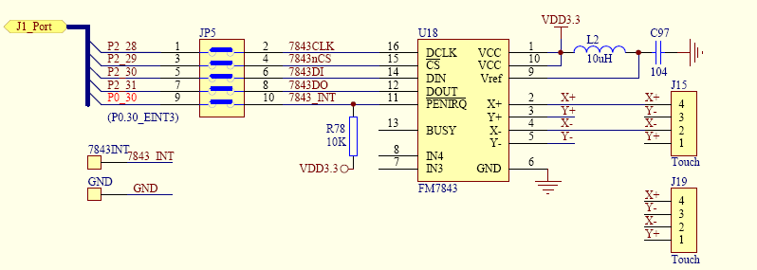
二、提高实验 5、实验参考
（1）、触摸屏控制器7843电路

Slide 32

二、提高实验 5、实验参考
P2.28与CLK(16) 输出,时钟信号
P2.29与 输出,选中ADS7843
P2.30与 DI(14) 输出,ADS7843数据输入
P2.31与DO(13) 输入,ADS7843数据输出
P0.30与 查询(或中断)输入, ADS7843 A/D转换结束输出

Slide 33
二、提高实验 5、实验参考
2）工作原理
Magic2200ARM实验箱采用四线电阻式触摸屏，触点信号为模拟信号。
ADS7843触摸屏控制器检测四线电阻式触摸屏模拟输入信号量,转换为数字量
通过I/O口把转换结果传送至LPC2290。
AD转换精度有8位和12位两种，本实验采用12位精度。

Slide 34
二、提高实验 5、实验参考
(3)LPC2290初始化
配置p0口每个管脚GPIO(初始化时0)
蜂鸣器 p0.7
触摸屏 p0.30
P2口 自动配置为GPIO方式
P0.7配置输出,p0.30配置输入
I0DIR=BEEPCON; //BEEPCON=1<<7
初始化蜂鸣器不响
IOSET=1<<7

Slide 35
二、提高实验 5、实验参考
配置p2口
P2.28 输出,CLK(ads7843) D28=1
P2.29 输出,CS(ads7843) D29=1
P2.30 输出 DI(ads7843) D30=1
P2.31 输入DO(ads7843) D31=0
#define ADS7843_CS (1<<29)
#define ADS7843_DIN (1<<30)
#define ADS7843_DCLK (1<<28)
IO2DIR = ADS7843_CS|ADS7843_DIN|ADS7843_DCLK;

Slide 36
二、提高实验 5、实验参考
(4)ADS7843命令字格式
D7=1 表明是有效命令字
D6 D5 D4 ➔ A2A1A0 决定将触摸屏X方向或Y方向的模拟信号连接ADS7843 A/D转换器
D3 12Bits/8Bits A/D转换
D2 模拟信号输入模式(单端/差分)
D1 D0 省电模式

Slide 37
二、提高实验 5、实验参考
(5)LPC2290通过ADS7843读取触摸屏X,Y坐标
LPC2290向ADS7843发送读取X（或Y)坐标命令
等待ADS7843 对X(或Y)模拟输入信号A/D结束(PENIRQ低电平有效)
LPC2290接收ADS7843转换结果
(6)读取X坐标命令字
AIN_X=0x94=0B 1 001 0 1 00
D7=1 命令有效
D6 D5 D4=[A2 A1 A0]=001 X+连到A/D转换器
D3=0 A/D 12Bits
D2=1 模拟信号单端输入
D1 D0=00 省电模式

Slide 38
二、提高实验 5、实验参考
(7)读取Y坐标命令字
AIN_Y=0xD4=0B 1 101 0 1 00
D7=1 命令有效
D6 D5 D4=[A2 A1 A0]=101 Y+连到A/D转换器
D3=0 A/D 12Bits
D2=1 模拟信号单端输入
D1 D0=00 省电模式

Slide 39
二、提高实验 5、实验参考
（8）读取X,Y坐标过程
ADS7843初始化
ADS7843_CSS(); // P2.29=高 CS = 1 ADS7843无效
ADS7843_DCLKC(); // P2.28=低 DCLK = 0
ADS7843_DINC(); // P2.30 =低 DIN = 0
发送命令(发送8位数据)，下边是LPC2290向ADS7843发送一位数据过程(注意命令中最高位必须是1(有效命令),否则命令无效)
DIN 一位数据写到DIN(0 低电平,1高电平)
延时200单位
DCLK=1 通知ADS7843读取DIN上一位有效数据
延时200单位
DCLK=0 通知ADS7843一位数据传送结束

Slide 40
二、提高实验 5、实验参考
接收ADS7843 X（或Y）坐标数据,下边是接收一位数据过程（共12位）
数据 ret_dat = 0;
ret_dat左移一位 ;//接收数据顺序 高---》低
DCLK=0 通知ADS7843开始传送
延时200单位 ,ADS7843将一位数据放到DOUT上
DCLK=1 通知ADS7843,ARM处理器读取DOUT上数据
DOUT=1时 ret_dat++; 读取一位数据
延时200单位

Slide 41
二、提高实验 5、实验参考
(9)函数
uint16 ADS7843_WriteRead(uint8 data)
功能:通过ADS7843读取X(或Y)坐标
入口:data 为读取X(或Y)坐标命令
出口: X(或Y)坐标
GetLCD_XY(uint16 *vx, uint16 *vy)
功能：调用ADS7843_WriteRead读取触摸点坐标
出口参数:
  uint16 *vx: X坐标变量指针
  uint16 *vy: X坐标变量指针

Slide 42
二、提高实验 5、实验参考
Calibration()
功能：获取基准点坐标
入口参数:
  左上角基准点 (19,19)平均值：(errx1, erry1)
  右下角基准点 (299,219)平均值：(errx2, erry2)
  Diffx,Diffy基于点(errx1, erry1), (errx2, erry2)的分辨率
  Diffx=errx2-errx1;
  Diffy=erry2-erry1;

Slide 43
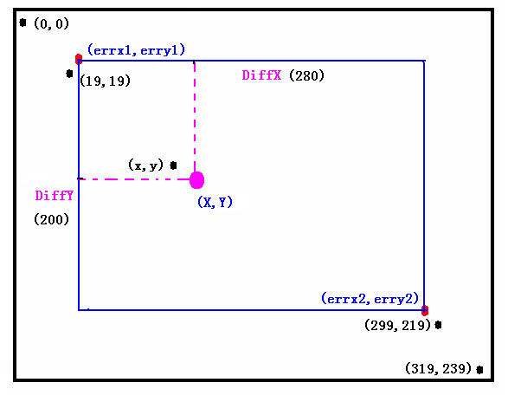
二、提高实验 5、实验参考
公式
(X-errx1)/DiffX=(x-20)/280
(Y-errx1)/DiffX=(y-20)/200
(X,Y) ADS7843测量值 (x,y)理论坐标值
结果
x=(X-errx1)*280/Diffx+20
y=(X-erry1)*200/Diffx+20

Slide 44
二、提高实验 6、参考程序
#include "config.h"
void GPIO_Initialize(void);
void GetLCD_XY(uint16 *vx, uint16 *vy);
void DelayNS(uint32 dly);
void Beep(void);
uint8 Calibration(void);
uint16 errx1, erry1, errx2, erry2;
// 一般存放基准点坐标
uint16 diffx, diffy;
// 一般存放基准点坐标差值
uint16 x, y; // 一般存放当前坐标

Slide 45
二、提高实验 6、参考程序
int main (void)
{
GPIO_Initialize(); // 初始化GPIO
GUI_Initialize(); // 初始化LCM
GUI_FillSCR(WHITE); // 填充白色背景
while(Calibration() != 1);
// 获取基准点(19,19),(299,219)平均测量值(errx1,erry1) ,(errx2,erry2)
//以及X,Y方向的分辨率 diffx,diffy
while(1)
{ GetLCD_XY(&x, &y); // 获取当前坐标
x = (x - errx1) * 280 / diffx + 20;// 通过基准点校准x
y = (y - erry1) * 200 / diffy + 20;// 通过基准点校准y
/* 通过点函数构成一个方点画在LCD上 */
GUI_Point( x+1, y, BLACK); GUI_Point( x-1, y, BLACK);
GUI_Point( x, y+1, BLACK); GUI_Point( x, y-1, BLACK);
GUI_Point( x+1, y+1, BLACK); GUI_Point( x-1, y-1,BLACK);
GUI_Point( x+1, y-1, BLACK); GUI_Point( x-1, y+1,BLACK);
GUI_Point( x, y, BLACK); } return 0;
}

Slide 46
二、提高实验 6、参考程序
void GPIO_Initialize(void)
{
PINSEL0 = PINSEL0 & 0xFFFFCFFF;
IO0DIR = BEEPCON;
IO0SET = BEEPCON;
IO2DIR = ADS7843_CS|ADS7843_DIN|ADS7843_DCLK;
}

Slide 47
二、提高实验 6、参考程序
uint8 Calibration(void)
{ uint16 sumx, sumy;
uint16 x, y, i;
/* 获取左上角基准点 */
GUI_HLine( 0, 19, 39, BLACK);
GUI_RLine( 19, 0, 39, BLACK);
sumx = 0;
sumy = 0;
for(i=0; i<16; i++)
{
GetLCD_XY(&x, &y);
sumx = sumx + x;
sumy = sumy + y;
}
errx1 = sumx >> 4;
erry1 = sumy >> 4;

Slide 48
二、提高实验 6、参考程序
GUI_HLine( 0, 19, 39, WHITE);
GUI_RLine( 19, 0, 39, WHITE);
if( (errx1<0x500) && (errx1>0x000) && (erry1<0x500) && (erry1>0x000) )
{
Beep(); //OK
}
else
{ //ERROR
Beep();
Beep();
return(0);
}

Slide 49
二、提高实验 6、参考程序
/* 获取右下角基准点 */ (299,199)
GUI_HLine( 279, 219, 319, BLACK);
GUI_RLine( 299, 199, 239, BLACK);
sumx = 0;
sumy = 0;
for(i=0; i<16; i++)
{
GetLCD_XY(&x, &y);
sumx = sumx + x;
sumy = sumy + y;
}
errx2 = sumx >> 4;
erry2 = sumy >> 4;

Slide 50
二、提高实验 6、参考程序
GUI_HLine( 279, 219, 319, WHITE);
GUI_RLine( 299, 199, 239, WHITE);
if( (errx2<0xfff) && (errx2>0xc00) && (erry2<0xfff) && (erry2>0xb00) )
{ Beep(); }
else
{
Beep(); Beep(); return(0);
}
// (19,19),(299,219)窗口实测分辨率
diffx = errx2 - errx1; //实测X方向分辨率
diffy = erry2 - erry1; //实测Y方向分辨率
return(1);
}

Slide 51
二、提高实验 6、参考程序
void GetLCD_XY(uint16 *vx, uint16 *vy)
{ uint16 vx_dat, vy_dat;
uint16 vx_dat1, vy_dat1;
while(1)
{ // 判断是否有触摸动作(通过ADS7843的PENIRQ引脚进行判断)
while(1)
{ vy_dat = ADS7843_WriteRead(AIN_Y);
if(vy_dat != 0) break;
}
// 进行数据采集
vx_dat = ADS7843_WriteRead(AIN_X);
vy_dat = ADS7843_WriteRead(AIN_Y);
vx_dat1 = ADS7843_WriteRead(AIN_X);
vy_dat1 = ADS7843_WriteRead(AIN_Y);
if((vy_dat<3) || (vy_dat1<3)) continue;
if(vx_dat>vx_dat1)
{
if((vx_dat-vx_dat1) > 32) continue;
}
else
{
if((vx_dat1-vx_dat) > 32) continue;
}

Slide 52
二、提高实验 6、参考程序
if(vy_dat>vy_dat1)
{
if((vy_dat-vy_dat1) > 64) continue;
}
else
{
if((vy_dat1-vy_dat) > 64) continue;
}
*vx = (vx_dat+vx_dat1) >> 1;
*vy = (vy_dat+vy_dat1) >> 1;
return;
}
}

Slide 53
二、提高实验 6、参考程序
void DelayNS(uint32 dly)
{ uint32 i;
for(; dly>0; dly--)
{ for(i=0; i<800; i++); }
}
void Beep(void)
{
IO0CLR = BEEPCON;
DelayNS(300);
IO0SET = BEEPCON;
DelayNS(150);
}

